Slide 1




Luyện từ và câu 4
Tuần 26
Giáo viên: Hoàng Lệ Giang

Slide 2




KHỞI ĐỘNG

Slide 3











Câu “Lan là cô bé tốt bụng.” dùng để làm gì?
Âm thanh
khi chọn Đúng
Nêu nhận định
Giới thiệu
Nêu hoạt động
Hỏi điều chưa biết
Âm thanh
khi chọn Sai
Notes:
Thầy cô kick chuột vào Các chữ ABCD khi chọn đáp án

Slide 4
Chủ ngữ trong câu “Sách thật sự là người bạn quý giá của tôi.” là gì?
Âm thanh
khi chọn Đúng
Sách thật
Sách
Sách thật sự là
Âm thanh
khi chọn Sai
Sách thật sự
Notes:
Thầy cô kick chuột vào Các chữ ABCD khi chọn đáp án

Slide 5
Chủ ngữ trong câu “Trẻ em là tương lai của đất nước.” do từ ngữ nào tạo thành?
Âm thanh
khi chọn Đúng
Cụm danh từ
Động từ
Tính từ
Danh từ
Âm thanh
khi chọn Sai
Notes:
Thầy cô kick chuột vào Các chữ ABCD khi chọn đáp án

Slide 6

















Luyện từ và câu
Luyện tập
về câu kể Ai là gì?

Slide 7
KHÁM PHÁ

Slide 8

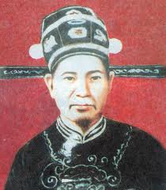
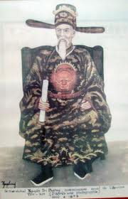
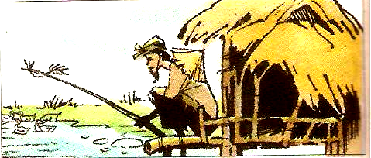
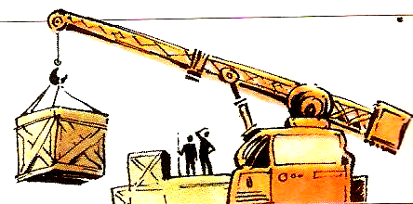
1. Tìm câu kể Ai là gì? và nêu tác dụng của mỗi câu (dùng để giới thiệu hay nhận định về sự vật)
a) Nguyễn Tri Phương là người Thừa Thiên. Hoàng Diệu quê ở Quảng Nam. Cả hai ông đều không phải là người Hà Nội. Nhưng các ông đã anh dũng hi sinh bảo vệ thành Hà Nội trong hai cuộc chiến đấu giữ thành năm 1873 và 1882. Ở trung tâm Hà Nội ngày nay có hai đường phố đẹp mang tên hai ông.
Hoàng Diệu
Nguyễn Tri Phương
b) Ông Năm là dân ngụ cư của làng này. Hồi ông mới ra chòi vịt, ông trầm lặng như một chiếc bóng.
c) Tàu nào có hàng cần bốc lên là cần trục vươn tới. Cần trục là cánh tay kì diệu của các chú công nhân.

Slide 9
Hoàng Diệu (1828 – 1882), quê ở làng Xuân Đài, huyện Diên Phước, nay thuộc xã Điện Quang, huyện Điện Bàn, tỉnh Quảng Nam. Ông là một vị quan nhà Nguyễn trong lịch sử Việt Nam, người đã quyết tử bảo vệ thành Hà Nội khi Pháp tấn công năm 1882.
Hoàng Diệu

Slide 10
Nguyễn Tri Phương (1800 - 1873) là một đại danh thần Việt Nam thời nhà Nguyễn. Ông là vị Tổng chỉ huy quân đội triều đình Nguyễn chống lại quân Pháp xâm lược lần lượt ở các mặt trận Đà Nẵng, Gia Định và Hà Nội. Thành Hà Nội thất thủ, ông bị quân Pháp bắt giữ nhưng ông đã cự tuyệt hợp tác và tuyệt thực tới chết và ông là người cống hiến cho đất nước vĩ đại.
Nguyễn Tri Phương

Slide 11
1. Tìm câu kể Ai là gì? và nêu tác dụng của mỗi câu (dùng để giới thiệu hay nhận định về sự vật)
a) Nguyễn Tri Phương là người Thừa Thiên. Hoàng Diệu quê ở Quảng Nam. Cả hai ông đều không phải là người Hà Nội. Nhưng các ông đã anh dũng hi sinh bảo vệ thành Hà Nội trong hai cuộc chiến đấu giữ thành năm 1873 và 1882. Ở trung tâm Hà Nội ngày nay có hai đường phố đẹp mang tên hai ông.
a) Nguyễn Tri Phương là người Thừa Thiên. Hoàng Diệu quê ở Quảng Nam. Cả hai ông đều không phải là người Hà Nội. Nhưng các ông đã anh dũng hi sinh bảo vệ thành Hà Nội trong hai cuộc chiến đấu giữ thành năm 1873 và 1882. Ở trung tâm Hà Nội ngày nay có hai đường phố đẹp mang tên hai ông.

Slide 12
1. Tìm câu kể Ai là gì? và nêu tác dụng của mỗi câu (dùng để giới thiệu hay nhận định về sự vật)
b) Ông Năm là dân ngụ cư của làng này. Hồi ông mới ra chòi vịt, ông trầm lặng như một chiếc bóng.
b) Ông Năm là dân ngụ cư của làng này. Hồi ông mới ra chòi vịt, ông trầm lặng như một chiếc bóng.
c) Tàu nào có hàng cần bốc lên là cần trục vươn tới. Cần trục là cánh tay kì diệu của các chú công nhân.
c) Tàu nào có hàng cần bốc lên là cần trục vươn tới. Cần trục là cánh tay kì diệu của các chú công nhân.

Slide 13
Nêu tác dụng của mỗi câu kể Ai là gì? vừa tìm được (dùng để giới thiệu hay nhận định về sự vật)
Câu kể Ai là gì? | Tác dụng
Nguyễn Tri Phương là người Thừa Thiên.
Giới thiệu
Cả hai ông đều không phải là người Hà Nội.
Nêu nhận định
Ông Năm là dân ngụ cư của làng này.
Giới thiệu
Cần trục là cánh tay kì diệu của các chú công nhân.
Nêu nhận định

Slide 14
2. Xác định chủ ngữ, vị ngữ trong mỗi câu Ai là gì? vừa tìm được.
Nguyễn Tri Phương là người Thừa Thiên.
CN
VN
(Danh từ)
(Cụm danh từ)
Cả hai ông đều không phải là người Hà Nội.
CN
VN
(Cụm danh từ)
(Cụm danh từ)
Ông Năm là dân ngụ cư ở làng này.
CN
VN
(Danh từ)
(Cụm danh từ)
Cần trục là cánh tay kì diệu của các chú công nhân.
CN
VN
(Danh từ)
(Cụm danh từ)

Slide 15
3. Có lần, em cùng một số bạn trong lớp đến thăm bạn Hà bị ốm. Em giới thiệu với bố mẹ bạn Hà từng người trong nhóm. Hãy viết một đoạn văn ngắn kể lại chuyện đó, trong đoạn văn có sử dụng câu kể Ai là gì?

Slide 16




